Slide 1
Проект во второй младшей группе по патриотическому воспитанию на тему: «Моя Родина - Россия»
Подготовила:
Чубарова М.В.

Slide 2
Вид проекта: познавательно-исследовательский. Срок реализации: три недели (06.02 – 22.02). Участники проекта: дети второй младшей группы, родители.

Slide 3
Актуальность.
Основы патриотизма начинают формироваться в дошкольном возрасте. Дети – это наше будущее, а значит будущее нашей страны. Каждый из нас должен любить свою страну. Но маленьким детям непонятны понятия страна, патриотизм, Родина… Начинать воспитание любви к своей Отчизне нужно с любви к своей малой родине – месту, где родился человек.

Slide 4
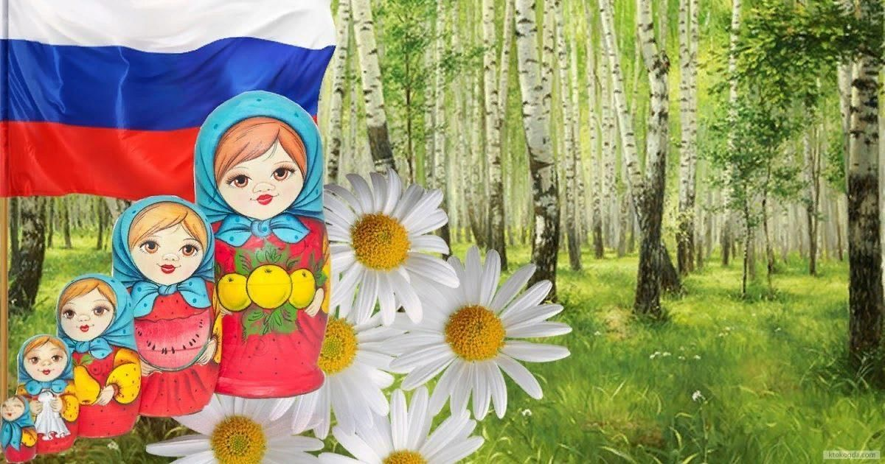
Цель проекта:
формирование у детей нравственно – патриотических чувств.

Slide 5
Задачи проекта:
1. Формировать представление детей о том, что родина – это место, где ты родился и вырос, где живет твоя семья, что у каждого есть своя родина, а есть Родина одна большая на всех.
2. Побуждать детей к выполнению общественно значимых заданий, к добрым делам для дома, семьи, детского сада и города.
3. Упражнять детей в проявлении сострадания, заботливости, внимательности к родным и близким, друзьям и сверстникам, к тем, кто о них заботится.
4. Способствовать активному сотворчеству детей и их родителей, делая упор на совместную деятельность дома, в детском саду.
5. Развивать речь, мышление, познавательный интерес детей.
6. Воспитывать любовь к родному дому, семье, детскому саду, своему городу как основу нравственно-патриотического воспитания.

Slide 6
I этап – Подготовительный:
беседы с родителями;
разработка конспектов бесед с детьми;
разработка конспектов НОД;
создание предметно-развивающей среды;
подбор художественной литературы.

Slide 7
II этап – Практический. Тема: «Народная культура и традиции»
родительское собрание «Приобщение детей к истокам русской народной культуры»;
оформление информационного материала для родителей;
НОД: ФЦКМ «Как котик в гости ходил», аппликация «Неваляшка танцует», РР «Наша неваляшка»;
беседы с детьми: «Русская матрешка», «Что такое русское гостеприимство?»;
рассматривание иллюстраций «Дымковская игрушка», «Гжель», «Русский народный костюм»;
разучивание русских народных потешек, чтение русских народных сказок;
конкурс рисунков «Сударыня Масленица».

Slide 8
Тема: «День защитника Отечества»
оформление информационного материала для родителей;
беседы с детьми: «Наши папы – наши защитники», «Есть такая профессия – Родину защищать»;
НОД: ФЦКМ «23 февраля – День защитника Отечества», конструирование «Самолет», аппликация « Плывет кораблик»;
рассматривание картины В. Васнецова «Три богатыря», иллюстраций «Рода войск», «Военные профессии»;
разучивание стихотворений и песен о папе-защитнике;
спортивный досуг «23 февраля»;
выставка поделок детей «Лучший подарок для папы».

Slide 9
Работы детей:

Slide 10
III этап – Заключительный.
Итоговое мероприятие:
утренник «День защитника Отечества»

